Slide 1
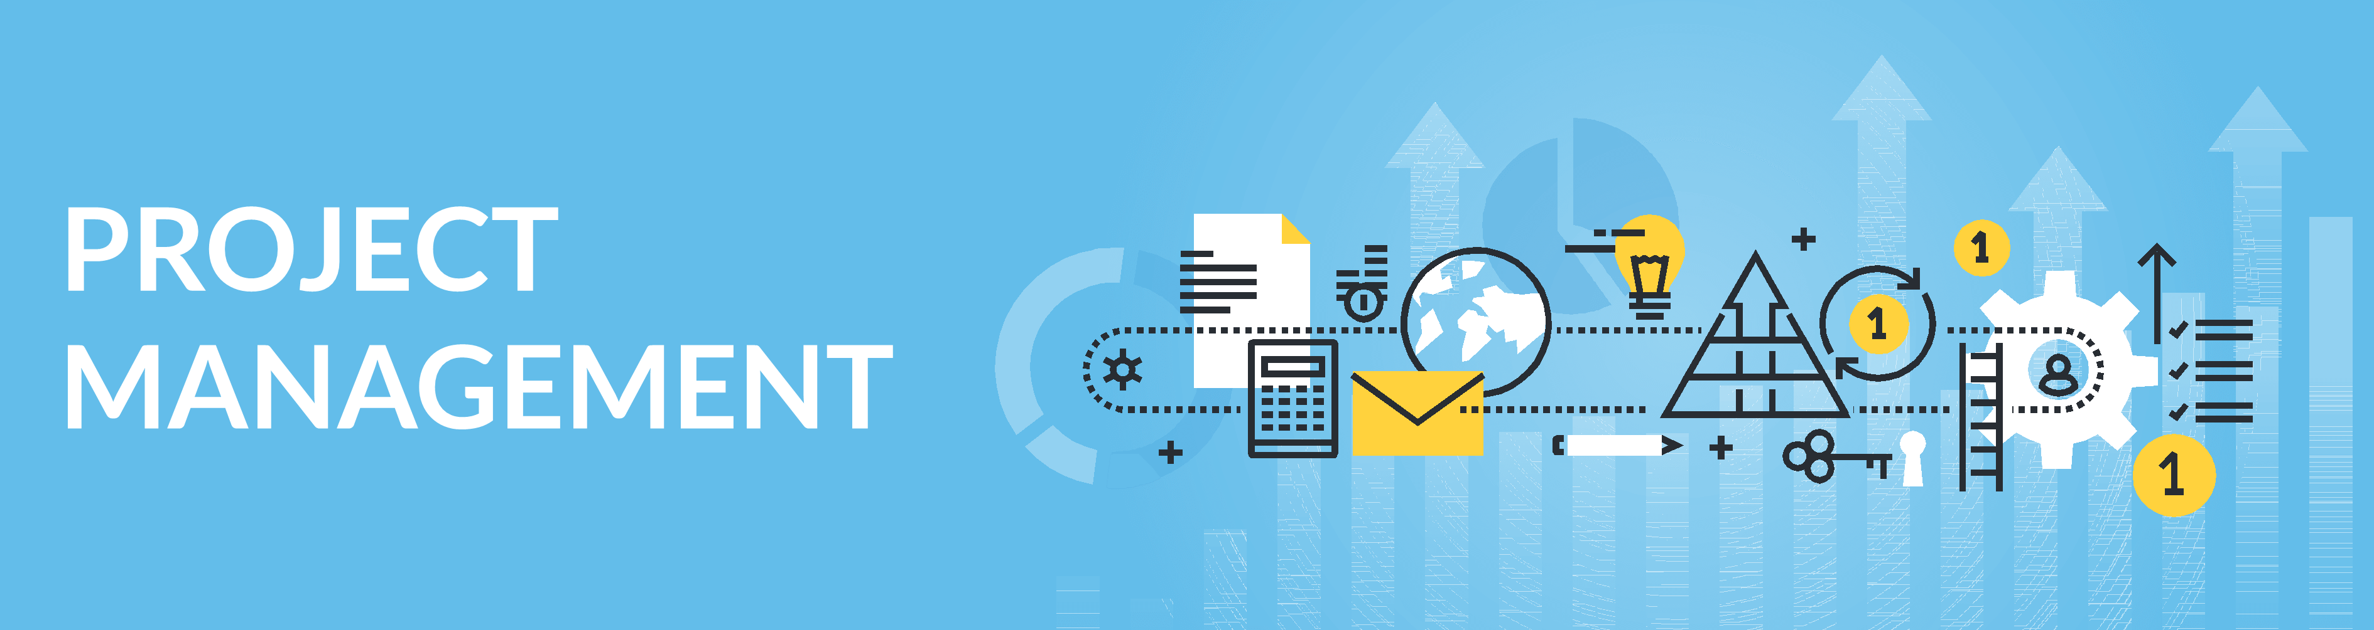
การวางแผนและการบริหารโครงการอย่างมืออาชีพ
รองศาสตราจารย์ ดร.ปกรณ์ ปรียากร
คณะรัฐประศาสนศาสตร์ สถาบันบัณฑิตพัฒนบริหารศาสตร์
จัดโดย กองแผนงาน มหาวิทยาลัยสงขลานครินทร์ วิทยาเขตปัตตานี วันที่ ๒-๔ กรกฎาคม ๒๕๖๑

Slide 2
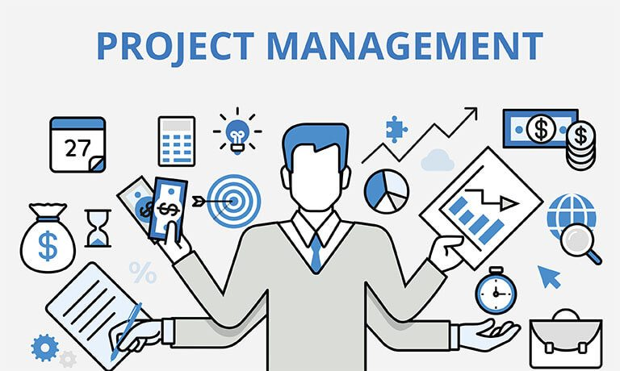
จุดมุ่งหมายของการเรียนรู้
วิเคราะห์ความสำคัญของโครงการในฐานะที่เป็นกลวิธีในการขับเคลื่อนยุทธศาสตร์และกลยุทธ์ขององค์การ
พิจารณาและวิเคราะห์วงจรโครงการตั้งแต่จุดเริ่มต้นจนถึงจุดสิ้นสุด
ประยุกต์เครื่องมือทางความคิดในการวางแผนและการจัดทำเอกสารโครงการ
พิจารณาระบบการจัดการโครงการและปัจจัยที่มีผลต่อความสำเร็จในการจัดการโครงการ
ระบุแนวทางในการวางระบบการควบคุมโครงการ

Slide 3
ส่วนที่หนึ่ง : ความรู้ทั่วไปเกี่ยวกับโครงการ

Slide 4

ข้อคิดเบื้องต้นที่น่าสนใจ
“We can't solve problems by using the same kind of thinking we used, when we created them.”
Albert Einstein (1879-1950)
German born American physicist who developed the special and general theories of relativity.
Nobel Prize for Physics in 1921.

Slide 5

ความจำเป็นที่ต้องจัดทำ
โครงการเพื่อการบริหารการพัฒนา
สถานการณ์ทางการบริหารโดยทั่วไป
กิจการมีปัญหาทางการบริหารที่สลับซับซ้อน ซึ่งหน่วยงานใด หน่วยงานหนึ่งเพียงหน่วยงานเดียวในองค์การนั้น มิอาจที่จะแก้ไขปัญหาดังกล่าวได้

Slide 6
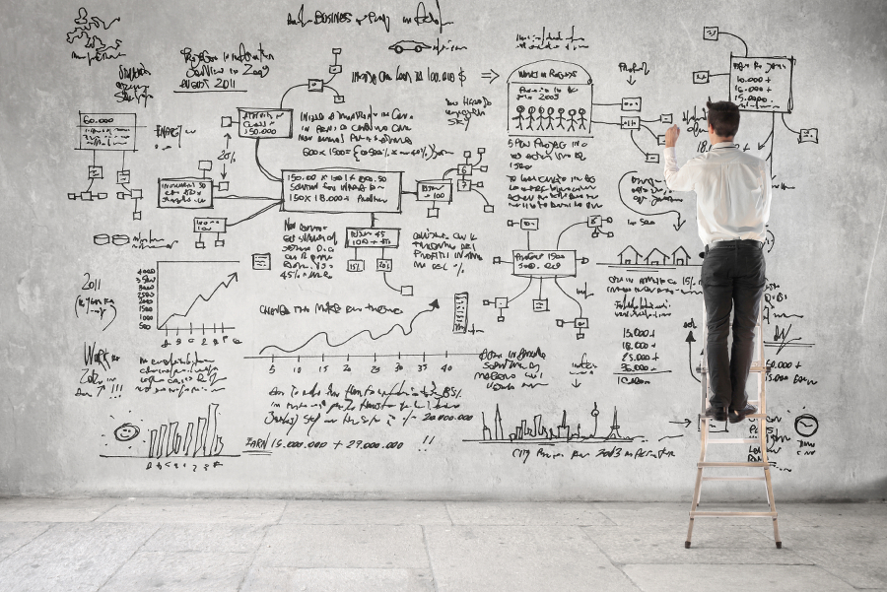
ความจำเป็นที่ต้องจัดทำ
โครงการเพื่อการบริหารการพัฒนา
ก. สถานการณ์ทางการบริหารโดยทั่วไป
มีการเปลี่ยนแปลงด้านความต้องการของผู้รับบริการที่อาจจะเพิ่มมากขึ้น ลดต่ำลง หรือ เปลี่ยนจากเดิมโดยสิ้นเชิง อันเป็นผลทำให้การบริการของหน่วยงานประจำเดิมไม่อาจจะตอบสนองความต้องการใหม่ได้

Slide 7

ความจำเป็นที่ต้องจัดทำ
โครงการเพื่อการบริหารการพัฒนา
ก. สถานการณ์ทางการบริหารโดยทั่วไป
กิจการมีความจำเป็นที่จะต้องเปลี่ยนแปลงเทคนิคของงานที่ใช้เทคโนโลยีเดิมบ้างไม่มาก ก็น้อยหรืออาจจะต้องเลือกใช้เทคโนโลยีใหม่ที่ทันสมัย มากยิ่งขึ้น

Slide 8

ความจำเป็นที่ต้องจัดทำ
โครงการเพื่อการบริหารการพัฒนา
ก. สถานการณ์ทางการบริหารโดยทั่วไป
กิจการมีข้อจำกัดหรือมีความจำเป็นในการใช้ทรัพยากรด้านต่าง ๆทั้งในเรื่องของ
ระบบทรัพยากรบุคคล
ระบบทุนหรือปัจจัยการดำเนินงาน
รวมทั้งทุนเทคโนโลยีสารสนเทศอยู่เสมอ
ในบางกรณีเป็นเรื่องที่จำเป็นต้องระมัดระวังในการป้องกันผลกระทบที่จะมีต่อทรัพยากรธรรมชาติและสภาวะทางนิเวศน์ (Natural resources and ecology)

Slide 9

ความจำเป็นที่ต้องจัดทำโครงการ เพื่อการบริหารการพัฒนา
ข.สถานการณ์ด้านการพัฒนาและการแข่งขัน
การเพิ่มความรวดเร็วในการผลิตสินค้าและบริการ ด้วยความถูกต้อง ทั้งในเชิงปริมาณและคุณภาพ ตรงตามข้อกำหนดของลูกค้าและผู้รับบริการ

Slide 10

ความจำเป็นที่ต้องจัดทำโครงการ เพื่อการบริหารการพัฒนา
ข.สถานการณ์ด้านการพัฒนาและการแข่งขัน
การพัฒนาคุณภาพของสินค้าและบริการ โดยคำนึงถึงค่านิยมหลักของผู้รับบริการ เป็นสำคัญ
ค่านิยมหลักสามด้านของผู้รับบริการได้แก่
ผลิตภัณฑ์ดีกว่า (Better),
ราคาถูกกว่า (Cheaper),
และการบริการที่รวดเร็วกว่า (Faster)

Slide 11

ความจำเป็นที่ต้องจัดทำโครงการ เพื่อการบริหารการพัฒนา
ข.สถานการณ์ด้านการพัฒนาและการแข่งขัน
การเสนอบริการใหม่ และการสร้างโอกาส ในการพัฒนาเพื่อรองรับปัญหา ความต้องการและการเปลี่ยนแปลงในอนาคต

Slide 12

ความจำเป็นที่ต้องจัดทำโครงการ
เพื่อการบริหารการพัฒนา
ข.สถานการณ์ด้านการพัฒนาและการแข่งขัน
5.การพัฒนาศักยภาพในอนาคตของกิจการ
ด้วยการวิจัยและพัฒนา (Research and Development or R&D)
การค้นคว้าทดลอง (Experiment)
การบุกเบิก (Pioneering) หรือการนำร่อง (Pilot)ที่สำคัญ

Slide 13
ประเภทของโครงการ
จากสถานการณ์ที่ผ่านการวิเคราะห์และกำหนดเจตนารมณ์และทิศทางเชิงยุทธศาสตร์ของกิจการดังกล่าว
นักบริหารและนักวางแผนสามารถคิดและดำเนินโครงการได้สามประเภท ได้แก่
โครงการเพื่อปรับปรุงหรือแก้ปัญหาในการดำเนินงาน (Improvement Project)
โครงการเสริมสร้างและพัฒนานวัตกรรม (Innovative Project)
โครงการวิจัยและพัฒนา (Research and Development Project)

Slide 14

คุณลักษณะและองค์ประกอบของโครงการ
มีผลลัพธ์ที่ต้องการ (Expected or desired outcomes) ชัดเจน เป็นประโยชน์ต่อการแก้ปัญหา หรือตอบสนองความต้องการที่แท้จริง
มีผลผลิต (Outputs) และกิจกรรม (Activities) ที่มีความแตกต่างไปจากการดำเนินงานตามปกติของหน่วยงาน และสามารถแยกให้เป็นเอกเทศหรือมีลักษณะเฉพาะของงาน (Uniqueness)
มีกำหนดเวลาเริ่มต้นและสิ้นสุดที่แน่นอน แสดงถึงงานที่มีลักษณะชั่วคราว (Temporary nature)
มีองค์กรที่รับผิดชอบโดยเฉพาะ (Specific project organization) และสลายตัวลงเมื่อเสร็จโครงการ

Slide 15
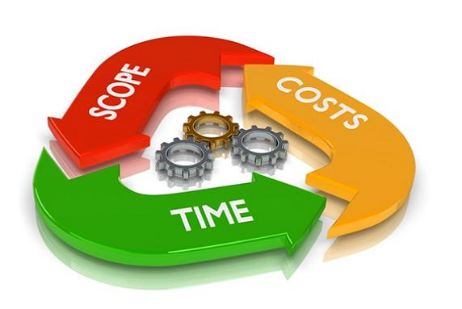
คุณลักษณะและองค์ประกอบของโครงการ
มีการกำหนดค่าใช้จ่ายหรือต้นทุนที่จำเป็น (essential cost) กับสามารถวิเคราะห์คุ้มทุน (break-event point)และความคุ้มค่า (worthiness) ของผลประโยชน์ตอบแทนการลงทุนที่ได้รับ (Project investment cost and benefit)
คำนึงถึงข้อจำกัดในการบริหารและการจัดการขอบข่ายงานโครงการ (Project Scope) สามด้านคือ
(1) เวลา (time)
(2) ค่าใช้จ่าย (cost) และ (3) คุณภาพของ (quality)

Slide 16
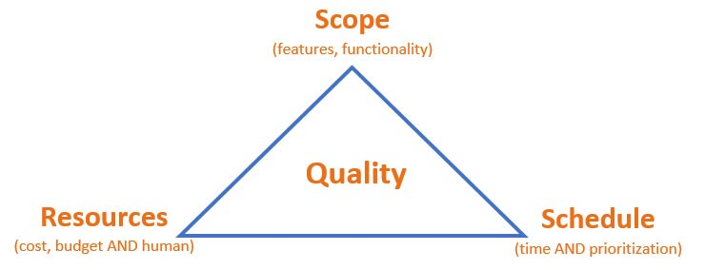
Project Management Triangle

Slide 17
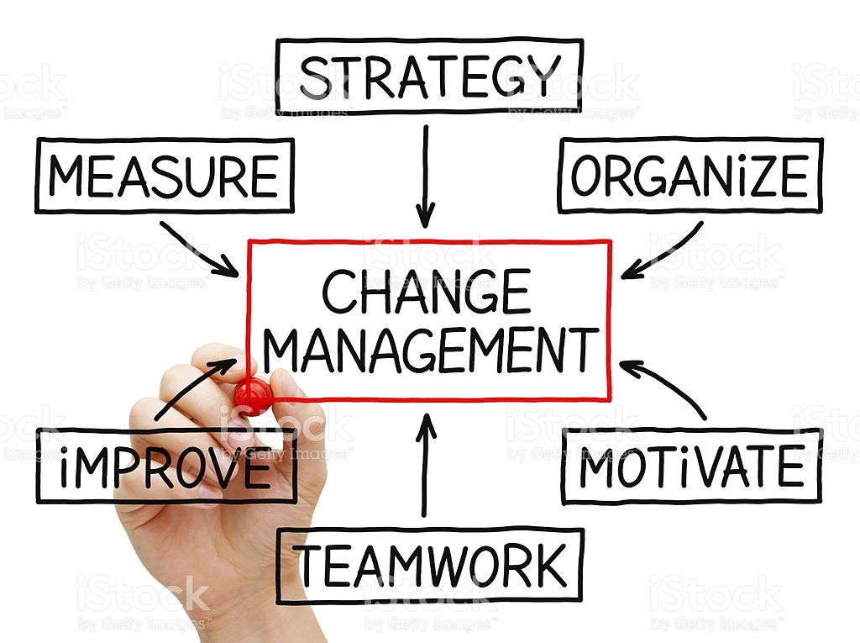
คุณลักษณะและองค์ประกอบของโครงการ
กรณีที่เป็นโครงการที่จัดการโดยผู้รับจ้าง (Contractor)
จำเป็นต้องคำนึงถึงความเชื่อมโยง (Project integration) ระหว่างข้อกำหนดโครงการ(Terms of reference or TOR) ขององค์กร เจ้าของโครงการกับความรับผิดชอบขององค์กร ในการจัดการโครงการ
ดังนั้น การบริหารและการจัดการโครงการจึงให้ความสำคัญอย่างยิ่งต่อ การบริหารสัญญา เป็นอย่างมาก (Contract management)

Slide 18
ส่วนที่สอง : วงจรการบริหารโครงการ

Slide 19
วงจรการบริหารโครงการคืออะไร
วงจรการบริหารโครงการ (Project Cycle Management) คือขั้นตอนที่แสดงถึงความสัมพันธ์ระหว่างยุทธศาสตร์ กลยุทธ์ และกลวิธีในการวางแผนและการบริหารโครงการตั้งแต่จุดเริ่มต้นจนถึงจุดที่สิ้นสุดของการดำเนินงาน
โดยทั่วไปวงจรโครงการจะประกอบด้วย
การแปลงกลยุทธ์เป็นแนวคิดโครงการในลักษณะของเงื่อนไขหรือข้อกำหนดงานโครงการ (Terms of Reference or TOR)
การวางแผนและศึกษาความเป็นไปได้ของโครงการ
การพิจารณาเพื่ออนุมัติโครงการและงบประมาณ
การบริหารและการจัดการโครงการ
การยุติและถ่ายโอนโครงการไปสู่ภาระงานประจำ

Slide 20
ก
ข
ค
ง
จ
วางแผน
ศึกษาความเป็นไปได้
วิเคราะห์ความเหมาะสม
การคัดเลือก
และ
อนุมัติ
โครงการ
การบริหารและการจัดการโครงการตั้งแต่เริ่มต้นจนแล้วเสร็จ
การถ่ายโอนโครงการไปสู่ภาระงานประจำของหน่วยงานอื่น
กลยุทธ์
TOR
ค่าใช้จ่ายสำหรับการศึกษาความเป็น ไปได้
ค่าใช้จ่ายสำหรับการคัดเลือกโครงการ
ค่าใช้จ่ายหรืองบประมาณในการจัดการโครงการ
ค่าใช้จ่ายในการดำเนินงาน& ผลประโยชน์ที่ได้รับ
การริเริ่ม โครงการ
การเตรียมการ
ระยะเวลาการดำเนินงาน
อายุโครงการ (Project Life Period)
การติดตามและประเมินผลโครงการ

Slide 21
องค์ประกอบของ TOR
ผลลัพธ์หรือวัตถุประสงค์ที่ต้องการ รวมทั้งตัวชี้วัดหลักด้านเวลา ปริมาณ คุณภาพ หรือคุณลักษณะที่เหมาะสมในการใช้ประโยชน์
ผลผลิตหรือวิธีการ และกิจกรรมที่จะต้องดำเนินการ
ขอบเขตในการลงทุน หรือกรอบวงเงินที่จะใช้ในการดำเนินการ
ผู้ใช้ประโยชน์ของโครงการ รวมถึงผู้มีส่วนได้ส่วนเสีย
อายุในการใช้งานโครงการ และผลประโยชน์ที่คาดว่าจะได้รับ
องค์ประกอบด้านอื่น ๆที่สำคัญ

Slide 22
ส่วนที่สาม : เครื่องมือทางความคิดในการวางแผนโครงการ

Slide 23
เครื่องมือทางความคิดในการวางแผนโครงการ
เพื่อให้การวางแผนโครงการมีความสมบูรณ์ ควรใช้เครื่องมือทางความคิดที่สำคัญประกอบด้วย
กระบวนการแก้ปัญหา (Problem solving process)
กระบวนการและเนื้อหาของวิธีการ (Process and substance of means or methods)
ความคิดสร้างสรรค์ (Creative thinking)
กระบวนการตัดสินใจ (Decision making process)

Slide 24
๑.กระบวนการแก้ปัญหา
พิจารณาตอบคำถามที่สำคัญดังต่อไปนี้
ปัญหาหรือความต้องการคืออะไร?
สาเหตุของปัญหาหรือที่มาของความต้องการมีอะไรบ้าง?
จุดมุ่งหมาย วัตถุประสงค์ และเป้าหมายของการแก้ปัญหาคืออะไร?
วิธีการในการแก้ปัญหามีอะไรบ้าง?

Slide 25
ความสัมพันธ์ระหว่างปัญหากับวัตถุประสงค์
ด้านลบ(ข้อมูลในอดีต)
ปัจจุบัน
ด้านบวก(การคาดการณ์อนาคต)
ปัญหา
วัตถุประสงค์
การวิเคราะห์ช่องว่างของผลที่เกิดขึ้นกับมาตรฐานที่กำหนด
การวิเคราะห์แนวโน้มของผลผลิตที่ควรจะเป็น
สาเหตุ
วิธีการ

Slide 26
ความหมายของปัญหา
ตั้งรับ
ก. ความไม่พึงพอใจในผลงาน ข. ข้อขัดข้อง หรือ อุปสรรค ค. ข้อเรียกร้องต่างๆ
แก้ไข
เชิงรุก
ง.การเสนอความต้องการใหม่ๆ จ.สร้างโอกาสการพัฒนา
ป้องกันพัฒนา

Slide 27
การจราจรติดขัดในชั่วโมงเร่งด่วน
อัตราการเคลื่อนตัวของรถ= ๑๐ ก.ม./ ช.ม.
แผนภูมิปัญหา (problem tree)
ขาดระบบขนส่งมวลชน
ขาดการวางผังเมืองที่ดี
รถทุกชนิดวิ่งได้ในเวลาเดียวกัน
ขาดการจัดระบบวิศวกรรมจราจรที่ดี
ขาดความรู้และขาดวินัยการจราจร

Slide 28
การจราจรคล่องตัวในชั่วโมงเร่งด่วน
อัตราการเคลื่อนตัวของรถ= ๖๐ ก.ม./ ช.ม.
แผนภูมิวัตถุประสงค์ (Objective tree)
ก่อสร้างระบบขนส่งมวลชนที่เพียงพอ
วางมาตรการด้านผังเมืองและการจัดระเบียบชุมชน
กำหนดประเภทรถและควบคุมจำนวนรถ
การจัดระบบวิศวกรรมจราจรและอำนวยการจราจร
ให้การศึกษาและรณรงค์ด้านวินัยการจราจร

Slide 29
แผนภูมิก้างปลา (cause effect or fishbone diagram)
อื่น ๆ
เครื่องมือ
คน
สาเหตุ
สาเหตุย่อย
ปัญหา
สาเหตุย่อย
อื่น ๆ
กฎเกณฑ์
วิธีการ
สาเหตุ

Slide 30
ข้อพิจารณาเกี่ยวกับวิธีการที่กำหนด
ในกรณีที่วิธีการใด มีหน่วยงานประจำสามารถที่จะดำเนินการได้อยู่แล้ว ให้มอบหมายงานแก่หน่วยงานที่เกี่ยวข้อง รับไปดำเนินการทันที
ในกรณีที่วิธีการที่กำหนดขึ้น หน่วยงานประจำเดิมที่มีอยู่ไม่สามารถดำเนินการได้ ให้คิดโครงการ (project) รองรับ

Slide 31
๒. กระบวนการและเนื้อหาของวิธีการ
ก. ทำทำไม (WHY)
ข. ทำอะไร (WHAT)
ค. ทำที่ไหน (WHERE)
ง. ทำเมื่อไร (WHEN)
จ. ทำโดยใคร (WHO)
ฉ. ทำเพื่อใคร (WHOM)
ช. ทำอย่างไร (HOW)
ซ. จ่ายเท่าไร (HOW MUCH)

Slide 32
ข้อพิจารณาเกี่ยวกับการกำหนดวิธีการ
ทำทำไม (Why) :หมายถึงหลักการและเหตุผลที่จะต้องดำเนินการเรื่องนั้น โดยคำนึงถึงความสัมพันธ์กับปัญหาและสาเหตุ
ทำอะไร (What): หมายถึงการคิดวิธีการและกิจกรรมที่จะต้องปฏิบัติ โดยคำนึงถึงเทคนิคที่ถูกต้องและเหมาะสม
ทำที่ไหน (Where): หมายถึงสถานที่ในการดำเนินงานที่เหมาะสมสอดคล้องกับการสร้างคุณค่าหรือคุณประโยชน์ต่อกลุ่มเป้าหมาย
ทำเมื่อไร (When): หมายถึงเวลา ที่ใช้ในการดำเนินงานหรือ กิจกรรมต่าง ๆ รวมถึงเวลาที่จะใช้ในการดำเนินงานทั้งหมด

Slide 33
ข้อพิจารณาเกี่ยวกับการกำหนดวิธีการ
ทำโดยใคร (Who): หมายถึงหน่วยงานหรือผู้ที่รับผิดชอบในการดำเนินงาน
ทำเพื่อใคร (Whom): หมายถึงกลุ่มคน ในพื้นที่เป้าหมาย ที่ต้องการให้ได้รับประโยชน์จากโครงการ
ทำอย่างไร (How): หมายถึงรูปแบบและ กรรมวิธี ในการดำเนินกิจกรรม รวมทั้งการใช้ Know how ต่าง ๆ

Slide 34
ข้อพิจารณาเกี่ยวกับการกำหนดวิธีการ
ใช้จ่ายเท่าไร (How much): หมายถึงการคิดคำนวณค่าใช้จ่ายต่าง ๆในการดำเนินกิจกรรมตามกลไกราคามาตรฐานของต้นทุนต่อหน่วยและค่าใช้จ่ายผันแปรที่กำหนด
อนึ่งในเรื่องนี้จะต้องคำนึงถึงเงื่อนไขด้านการจัดทำงบประมาณที่หน่วยงานกำหนด

Slide 35
ความสัมพันธ์ระหว่างปัญหากับวัตถุประสงค์
ด้านลบ(ข้อมูลในอดีต)
ปัจจุบัน
ด้านบวก(การคาดการณ์อนาคต)
ปัญหา
วัตถุประสงค์
การวิเคราะห์ช่องว่างของผลที่เกิดขึ้นกับมาตรฐานที่กำหนด
การวิเคราะห์แนวโน้มของผลผลิตที่ควรจะเป็น
สาเหตุ
วิธีการ
6W + 2H

Slide 36
ความคิดสร้างสรรค์
เป็นการใช้ “ความรู้และภูมิปัญญา (Knowledge and Wisdom)” อันได้มาจาก
การเรียนรู้จากประสบการณ์ (Intuition)
การเรียนรู้ในองค์การ (Learning organization)
การเรียนรู้จากผู้อื่น (Learning from others) หรือ การเปรียบเทียบกับกิจการชั้นนำ (Benchmarks)
การวิเคราะห์สถานการณ์ (situation analysis)

Slide 37
ความสัมพันธ์ระหว่างปัญหากับวัตถุประสงค์
ด้านลบ(ข้อมูลในอดีต)
ปัจจุบัน
ด้านบวก(การคาดการณ์อนาคต)
ปัญหา
วัตถุประสงค์
การวิเคราะห์ช่องว่างของผลที่เกิดขึ้นกับมาตรฐานที่กำหนดโดยใช้ความคิดสร้างสรรค์
การวิเคราะห์แนวโน้มของผลผลิตที่ควรจะเป็น โดยใช้ความคิดสร้างสรรค์
สาเหตุ
วิธีการ
6W + 2H

Slide 38
สรุปภาพรวมของกระบวนการวางแผน และการตัดสินใจ
ต่อไปนี้เป็นแผนภูมิที่แสดงถึงขั้นตอนหรือเส้นทางเดินของงาน (Work flow) ในกระบวนการวางแผนและการตัดสินใจจากจุดเริ่มต้นจนถึงจุดสิ้นสุด
จะเห็นได้ว่าแผนภูมินี้เป็นการเชื่อมโยงหรือบูรณาการเครื่องมือทางความคิดที่กล่าวมาแล้วทั้งหมด ไว้ในแผนภูมิเดียวกัน

Slide 39
รวบรวมข้อมูล/ข้อเท็จจริง
๑
ความคิดสร้างสรรค์ ความคิดสร้างสรรค์ ความคิดสร้างสรรค์ ความคิดสร้างสรรค์ ความคิดสร้างสรรค์ ความคิดสร้างสรรค์ ความคิดสร้างสรรค์ ความคิดสร้างสรรค์ ความคิดสร้างสรรค์ ความคิดสร้างสรรค์ ความคิดสร้างสรรค์ ความคิดสร้างสรรค์ ความคิดสร้างสรรค์ ความคิดสร้างสรรค์ ความคิดสร้างสรรค์ ความคิดสร้างสรรค์ ความคิดสร้างสรรค์ ความคิดสร้างสรรค์ ความคิดสร้างสรรค์ ความคิดสร้างสรรค์ ความคิดสร้างสรรค์ ความคิดสร้างสรรค์ ความคิดสร้างสรรค์ ความคิดสร้างสรรค์ความคิดสร้างสรรค์ ความคิดสร้างสรรค์ ความคิดสร้างสรรค์ความคิดสร้างสรรค์ ความคิดสร้างสรรค์ ความคิดสร้างสรรค์ความคิดสร้างสรรค์ ความคิดสร้างสรรค์ ความคิดสร้างสรรค์ความคิดสร้างสรรค์ ความคิดสร้างสรรค์ ความคิดสร้างสรรค์ความคิดสร้างสรรค์ ความคิดสร้างสรรค์ ความคิดสร้างสรรค์
รู้ปัญหา
๒
วิเคราะห์ปัญหา
รู้สาเหตุ
กำหนดวัตถุประสงค์
๓
รู้ผลลัพธ์
ไม่
ปรับ
๔
พิจารณา
อนุมัติ

Slide 40
ความคิดสร้างสรรค์ ความคิดสร้างสรรค์ความคิดสร้างสรรค์ ความคิดสร้างสรรค์ ความคิดสร้างสรรค์ความคิดสร้างสรรค์ ความคิดสร้างสรรค์ ความคิดสร้างสรรค์ความคิดสร้างสรรค์ ความคิดสร้างสรรค์ความคิดสร้างสรรค์ ความคิดสร้างสรรค์ ความคิดสร้างสรรค์ ความคิดสร้างสรรค์ความคิดสร้างสรรค์ ความคิดสร้างสรรค์ ความคิดสร้างสรรค์ความคิดสร้างสรรค์ ความคิดสร้างสรรค์ ความคิดสร้างสรรค์ความคิดสร้างสรรค์ ความคิดสร้างสรรค์ความคิดสร้างสรรค์ ความคิดสร้างสรรค์ความคิดสร้างสรรค์ความคิดสร้างสรรค์ความคิดสร้างสรรค์ความคิดสร้างสรรค์ความคิดสร้างสรรค์ความคิดสร้างสรรค์ความคิดสร้างสรรค์ความคิดสร้างสรรค์ความคิดสร้างสรรค์ความคิดสร้างสรรค์ความคิดสร้างสรรค์ความคิดสร้างสรรค์ความคิดสร้างสรรค์ความคิดสร้างสรรค์ความคิดสร้างสรรค์ความคิดสร้างสรรค์ความคิดสร้างสรรค์ความคิดสร้างสรรค์ความคิดสร้างสรรค์ความคิดสร้างสรรค์ความคิดสร้างสรรค์
๕
คิดค้นทางเลือก
รู้วิธีการ (6W + 2H)
๖
วิเคราะห์เปรียบเทียบ
รู้ลำดับ
ไม่
ปรับ
๗
พิจารณา
อนุมัติ
๘
จัดทำเอกสารแผน

Slide 41
การวางแผนโครงการเบื้องต้น:คิดจากขวาไปซ้าย
ภายนอก
๕
๔
๓
๒
๑
ระบุทรัพยากร
(Resources)
หรือ
ปัจจัย
(Inputs)
กระบวนการ (Process)
หรือ
วิธีการ
(Means)
กำหนดผลผลิต
(Outputs)
หรือ
ผลงาน
(Works)
กำหนดผลลัพธ์
(Outcomes)
หรือ
วัตถุประสงค์
(Objectives)
ผลลัพธ์สุดท้าย
(Results)
หรือ
จุดมุ่งหมาย
(Goals)
ระบบคน ระบบทุนหรือปัจจัยการดำเนินงาน
ขั้นตอนของกิจกรรม เวลา ค่าใช้จ่าย
ตัวชี้วัด เวลาปริมาณและ คุณภาพ
ตัวชี้วัด เวลาปริมาณและ คุณภาพ
ตัวชี้วัดด้านเวลา ปริมาณ คุณภาพ พื้นที่ กลุ่มคน หรือผู้ใช้ประโยชน์

Slide 42
โครงสร้างการบริหารแบบมุ่งผลลัพธ์ (Result Based Management : RBM)
กลยุทธ์ (Strategy)
โครงการ (Project)
วัตถุประสงค์ (Objective)
ปัจจัยนำเข้า (Inputs)
กระบวนการ (Processes)
ผลผลิต
(Outputs)
ผลลัพธ์
(Outcomes)
ผลลัพธ์สุดท้าย
(Results)
ความประหยัด (Economies)
ประสิทธิภาพ (Efficiency
ประสิทธิผล (Effectiveness)
สัมฤทธิ์ผล (Achievement)

Slide 43
ส่วนที่สี่:
การจัดทำเอกสารโครงการ

Slide 44
การจัดทำเอกสารโครงการโดยใช้แนวคิด Logical Framework
ในการจัดทำเอกสารโครงการตามหลักนิยมทั่วไป แนวคิดที่ใช้เรื่องหนึ่งคือ นักวางแผนวิเคราะห์ข้อมูล ด้วยการจัดทำกรอบความคิดในเชิงเหตุผลสัมพันธ์ (Logical framework or Log - Frame)
Log Frame เป็นการคิดเชิงระบบที่เริ่มต้นจากการจัดทำแผนภูมิปัญหา (Problem tree diagram)ที่แสดงถึงความสัมพันธ์เชิงตรรกะระหว่างปัญหากับสาเหตุ โดยมีข้อมูลยืนยันที่ชัดเจน
จากนั้นจึงดำเนินการจัดทำแผนภูมิวัตถุประสงค์ที่แสดงถึงความสัมพันธ์เชิงตรรกะระหว่างวัตถุประสงค์กับวิธีการ (Objective tree diagram)

Slide 45
การจัดทำเอกสารโครงการโดยใช้แนวคิดLogical Framework
การจัดทำรายละเอียดของวิธีการในแผนภูมิวัตถุประสงค์ จะเป็นการแสดงถึงการแตกย่อยวัตถุประสงค์เป็นสอง ระดับคือระดับวัตถุประสงค์โดยรวม เรียกว่าจุดมุ่งหมาย (Goal) กับวัตถุประสงค์เฉพาะ (Objectives) โดยนักวางแผนต้องคิดตัวชี้วัดทั้งในด้านของเวลา ปริมาณ คุณภาพ หรือเทคนิคเฉพาะที่สำคัญ
ในส่วนของวิธีการจะแตกย่อยออกเป็น ผลผลิต กับกิจกรรมในการดำเนินงานในแต่ละผลผลิต
โดยตัวชี้วัดระดับผลิตคือ เวลา ปริมาณ และคุณภาพ
สำหรับตัวชี้วัดระดับกิจกรรม คือ เวลากับค่าใช้จ่าย
กำหนดแนวทางในการติดตามและประเมินผล โดยระบุข้อมูลที่จะใช้ในการตรวจสอบผลงานกับตัวชี้วัด
พิจารณาและวิเคราะห์เงื่อนไขภายนอก เพื่อประเมินความเสี่ยงที่อาจจะต้องเผชิญด้วยการคาดหมายล่วงหน้า

Slide 46
การจัดทำตาราง Log Frame
สรุปสาระสำคัญโครงการ | ตัวชี้วัด | รายงานในการติดตาม/ประเมินผล | เงื่อนไขภายนอก ที่พึงระวัง
จุดมุ่งหมายหรือสัมฤทธิ์ผล (Goal) | เวลา ปริมาณ คุณภาพ หรือคุณลักษณะเฉพาะ | รายงานระดับสัมฤทธิ์ผลหรือระดับผลประโยชน์ | เงื่อนไขที่จะมีผลให้ผลประโยชน์ที่ได้รับต่ำกว่าตัวชี้วัด
วัตถุประสงค์หรือผลลัพธ์ (Objectives) | เวลา ปริมาณ คุณภาพ | รายงานระดับประสิทธิผลของโครงการ | เงื่อนไขที่อาจจะมีผลให้วัตถุประสงค์ไม่เป็นไปตามตัวชี้วัด
ผลผลิตหรือผลงาน (Outputs) | เวลา ปริมาณ คุณภาพ | รายงานผลการดำเนินงาน/หรือการตรวจรับ | เงื่อนไขที่อาจจะมีผลให้ผลผลิตไม่เป็นไปตามตัวชี้วัด
กิจกรรม/ทรัพยากร (Activities or Inputs) | เวลา ค่าใช้จ่าย | รายงานการเบิกจ่ายรายกิจกรรม | เงื่อนไขด้านราคา วัสดุอุปกรณ์ ค่าจ้างค่าตอบแทนที่เพิ่มขึ้นจากประมาณการ

Slide 47
คอลัมน์ #1
สรุปสาระสำคัญของโครงการ (Narrative Summary or NS)
จุดมุ่งหมายระดับกลยุทธ์หรือแผนงาน (Strategic or Program Goal)
วัตถุประสงค์ของโครงการ (Project Objective)
ผลผลิตของโครงการ (Project Outputs)
กิจกรรมโครงการ (Project Activities)
ทำอย่างไร (How)
ทำทำไม (Why)

Slide 48
คอลัมน์ #2
ตัวชี้วัด (Objectively Verifiable Indicators or OVI)
ตัวชี้วัดระดับกลยุทธ์หรือแผนงาน ที่แสดง เวลา ปริมาณ คุณภาพ
ตัวชี้วัดระดับวัตถุประสงค์ของโครงการ ที่แสดง เวลา ปริมาณ คุณภาพ
ตัวชี้วัดระดับผลผลิตของโครงการ ที่แสดง เวลา ปริมาณ คุณภาพ
ตัวชี้วัดระดับกิจกรรมโครงการ ที่แสดง เวลา ค่าใช้จ่าย
ทำอย่างไร (How)
ทำทำไม (Why)

Slide 49
คอลัมน์ #3
แนวทางการตรวจสอบ (Means of Verification or MOV)
ข้อมูลที่แสดงระดับความสำเร็จ ในระดับกลยุทธ์
ข้อมูลที่แสดงระดับความสำเร็จ ในระดับวัตถุประสงค์
รายงานแสดงระดับความสำเร็จ ของผลผลิตโครงการหรือดูของจริง
รายงานการเบิกจ่าย
ทำอย่างไร (How)
ทำทำไม (Why)

Slide 50
คอลัมน์ #4
เงือนไขที่สำคัญภายนอก (Important Assumptions)
เงื่อนไขด้านการเชื่อมโยงกับ กลยุทธ์ด้านอื่นๆ
โครงการอื่นในกลยุทธ์เดียวกันต้อง เสร็จและสำเร็จ
เงื่อนไขภายนอกที่มีผลกระทบต่อ การสร้างผลผลิต
เงื่อนไขภายนอกที่มีผลต่อการผันแปรในการใช้จ่ายงบประมาณ
ทำอย่างไร (How)
ทำทำไม (Why)

Slide 51
องค์ประกอบของแผนโครงการ
ชื่อโครงการ (ระบุความเชื่อมโยงกับยุทธ์ศาสตร์/กลยุทธ์)
หลักการและเหตุผล
วัตถุประสงค์
ผลผลิตและกิจกรรม
ระยะเวลา
งบประมาณ
แนวทางการจัดการความเสี่ยง
ผู้รับผิดชอบ
แนวทางการประเมินผล
ผลประโยชน์ที่คาดว่าจะได้รับ

Slide 53
การจัดทำเอกสารโครงการ
หัวข้อ | สาระสำคัญที่ระบุในเอกสาร
ยุทธศาสตร์และกลยุทธ์ | ระบุความเชื่อมโยงที่ชัดเจนของโครงการกับยุทธศาสตร์และกลยุทธ์
ชื่อโครงการ | ระบุชื่อที่สะท้อนและมีความสอดคล้องกับวัตถุประสงค์หรือผลลัพธ์ที่พึงประสงค์ ในกรณีใช้ชื่อรหัสต้องมั่นใจว่าผู้ที่มีส่วนเกี่ยวข้องรับรู้เรื่องของผลลัพธ์ตรงกัน
หลักการและเหตุผล | ระบุความเป็นมาของโครงการ ระบุปัญหาและสาเหตุ ระบุความเสียหายถ้าไม่ดำเนินโครงการ ระบุผลดีในการดำเนินโครงการ ระบุผลประโยชน์ในการขับเคลื่อนกลยุทธ์

Slide 54
การจัดทำเอกสารโครงการ
หัวข้อ | สาระสำคัญที่ระบุในเอกสาร
วัตถุประสงค์ | ระบุสภาพหรือระดับของผลลัพธ์ที่จะเกิดขึ้นหลังจากโครงการแล้วเสร็จ ระบุตัวชี้วัดที่แสดงถึงค่าเป้าหมายด้านเวลา ปริมาณ คุณภาพ หรือคุณลักษณะเฉพาะเชิงเทคนิคที่สำคัญ ผลลัพธ์จะเป็นประโยชน์ต่อการแก้ปัญหาหรือตอบสนองความต้องการของผู้รับบริการเป้าหมาย
ผลผลิตหรือผลงาน | ระบุผลงานหรือวิธีการที่จะต้องดำเนินการ ระบุตัวชี้วัดผลงาน ด้านเวลา ปริมาณ คุณภาพ ที่ชัดเจนกับสามารถวัดได้

Slide 55
การจัดทำเอกสารโครงการ
หัวข้อ | สาระสำคัญที่ระบุในเอกสาร
ผู้รับผิดชอบโครงการ | ระบุหน่วยงานหรือบุคคลที่เป็นผู้รับผิดชอบหลัก ระบุหน่วยงานหรือบุคคลที่เป็นผู้รับผิดชอบร่วม
หน่วยงานประเมินผล | ระบุหน่วยงานหรือบุคคลที่เป็นผู้รับผิดชอบในการประเมินผล
แนวทางการประเมินผล | ระบุแนวทางการประเมินผลระดับผลลัพธ์ ผลผลิต กิจกรรม
ผลประโยชน์ที่ได้รับ | ระบุผลที่เกิดขึ้นหลังจากโครงการบรรลุผลลัพธ์หรือวัตถุประสงค์แล้วทั้งในเชิงปริมาณและคุณภาพ ระบุผลกระทบที่จะเป็นประโยชน์ต่อการแก้ปัญหาและตอบสนองความต้องการ

Slide 56
ส่วนที่ห้า:
การวางระบการจัดการโครงการและ ปัจจัยสำคัญที่มีผลต่อความสำเร็จสำเร็จ

Slide 57
การวางระบบการจัดการโครงการ (Project Management System)
หลังจากได้รับอนุมัติจากผู้บริหารให้ดำเนินงานโครงการ ผู้จัดการโครงการจะมีบทบาทสำคัญในการจัดวางระบบการจัดการโครงการ ให้สอดคล้องกับแผนโครงการ
ระบบการจัดการโครงการจะเป็นประโยชน์ต่อการจัดเตรียมความพร้อมด้านต่าง ๆ คือ
แผนงานหรือรายการกิจกรรมและเวลาที่จะใช้ โดยจัดแบ่งเป็นงวดงาน
แผนเงินหรือรายการงบประมาณในแต่ละงวดงาน หรืออาจจะเรียกว่างวดเงิน
แผนกำลังคนที่ต้องการในแต่ต่ละงวดงาน

Slide 58
องค์ประกอบของ
ระบบการจัดการโครงการ
รู้จุดมุ่งหมายในระดับแผนงาน (Program goal) ชัดเจน
รู้วัตถุประสงค์ของโครงการ(Project objective) ชัดเจน
รู้ขอบข่ายโครงการ (Project Scope) หรือ ผลผลิตและกิจกรรม โครงการ (Project outputs and activities)ชัดเจน
รู้รูปแบบที่เหมาะสมขององค์กรโครงการ
รู้ระบบการควบคุมโครงการ
รู้ความพึงพอใจของผู้รับบริการ

Slide 59
จุดมุ่งหมายของแผนงาน
ตัวชี้วัด
วัตถุประสงค์โครงการ
ตัวชี้วัด
ขอบข่ายโครงการ
WBS
SCHEDULE
องค์กรโครงการ
โครงสร้าง ทีมงาน หน้าที่
ระบบการควบคุม
CSPEC or CSCSC
เวลา
ค่าใช้จ่าย
คุณภาพ
TQM
ปรึกษาหารือ
ยอมรับ
ความพึงพอใจของผู้รับบริการ
ใช้ประโยชน์

Slide 60
คำอธิบายเทคนิคเกี่ยวกับการควบคุม
Project Schedule = การจัดทำกำหนดการในรูปของตารางที่แสดงความสัมพันธ์ระหว่างกิจกรรม เวลา ทรัพยากร และความรับผิดชอบของบุคลากร
การควบคุมค่าใช้จ่ายใช้
CSPEC: C = Cost, SPEC=Specification
CSCSC: C= Cost, SC = Schedule, S=Space, C=Contingency
การควบคุมคุณภาพ TQM = Total quality management

Slide 61
ความรู้เกี่ยวกับการจัดองค์กรโครงการ
โดยทั่วไปการจัดองค์กรโครงการ ทำได้สามรูปแบบคือ
การจัดตามภาระหน้าที่ (Functional organization)
การจัดในรูปของคณะทำงาน (Task force) หรือองค์กรที่ดำเนินงานโครงการโดยเฉพาะ (Projectized organization)
การจัดองค์กรเชิงผสมผสาน (Matrix organization)

Slide 62
Functional Organization
ผู้บริหารระดับสูง
การประสานงาน
ผู้จัดการฝ่ายประจำ
ผู้จัดการฝ่ายประจำ
ผู้จัดการฝ่ายประจำ
บุคลากร
บุคลากร
บุคลากร
บุคลากร
บุคลากร
บุคลากร
บุคลากร
บุคลากร
บุคลากร

Slide 63
Projectized Organization
การประสานงาน
ผู้บริหารระดับสูง
ผู้จัดการโครงการ
ผู้จัดการโครงการ
ผู้จัดการโครงการ
บุคลากร
บุคลากร
บุคลากร
บุคลากร
บุคลากร
บุคลากร
บุคลากร
บุคลากร
บุคลากร

Slide 64
Matrix Organization
ผู้บริหารระดับสูง
ผู้จัดการฝ่ายประจำ
ผู้จัดการฝ่ายประจำ
ผู้จัดการฝ่ายโครงการ
บุคลากร
บุคลากร
ผู้จัดการโครงการ
บุคลากร
บุคลากร
ผู้จัดการโครงการ
บุคลากร
บุคลากร
ผู้จัดการโครงการ

Slide 65
สรุประบบการจัดการโครงการ
ระบุจุดมุ่งหมายของแผนงาน : ตัวชี้วัดต่าง ๆ ตามแผน
ระบุวัตถุประสงค์ : ตัวชี้วัดต่าง ๆตามแผน
กำหนดขอบข่ายโครงการ : โครงสร้างการจำแนกงาน (Work Breakdown Structure (WBS)) ระดับผลผลิตและกิจกรรม
กำหนดรูปแบบองค์กรโครงการ
วางระบบการควบคุม : เวลา ค่าใช้จ่าย และคุณภาพ
ปรึกษาหารือเพื่อสร้างความพึงพอใจ : การยอมรับและใช้ประโยชน์

Slide 66

การวัดความสำเร็จในการจัดการโครงการ
บรรทัดฐานด้านความพึงพอใจ: การยอมรับและใช้ประโยชน์
บรรทัดฐานด้านเวลา
บรรทัดฐานด้านการเงิน
บรรทัดฐานด้านประสิทธิผล

Slide 67
ความสัมพันธ์ระหว่างตัวชี้วัดที่สำคัญของโครงการ
Project scope Project scope Project scope Project scope Project scope Project scope Project scope Project scope Project scope Project scope Project scope Project scope Project scope Project scope Project scope Project scope Project scope Project scope Project scope Project scope Project scope Project scope Project scope Project scope Project scope Project scope Project scope Project scope Project scope Project scope Project scope Project scope Project scope Project scope Project scope Project scope Project scope Project scope Project scope Project scope Project scope Project scope Project scope Project scope Project scope Project scope Project scope Project scope Project scope Project scope Project scope Project scope Project scope Project scope Project scope Project scope Project scope Project scope Project scope Project scope Project scope Project scope Project scope Project scope Project scope Project scope Project scope Project scope Project scope Project scope Project scope Project scope Project scope Project scope Project scope Project scope Project scope Project scope Project scope Project scope Project scope Project scope Project scope Project scope Project scope Project scope Project scope Project scope Project scope Project scope
Client
Satisfaction
Quality
Time
Cost
คุณภาพของผลงานและผลลัพธ์ของโครงการ
การยอมรับและการใช้ประโยชน์ของผลลัพธ์จากโครงการ
ข้อกำหนดเวลาตาม Project Schedule
ค่าใช้จ่ายในการดำเนินกิจกรรมโครงการ

Slide 68
ตัวแบบสิบสองปัจจัยที่มีผลต่อการสร้างความสำเร็จ
ปัจจัย+กระบวนการ
ผลผลิต+ผลลัพธ์
ผลลัพธ์สุดท้าย
สิบสองปัจจัย
ที่มีผลต่อ
กระบวนการบริหาร
และ
การจัดการโครงการ
ความสำเร็จ
เวลา
ค่าใช้จ่าย
คุณภาพ
พึงพอใจ
ผู้รับบริการ
การยอมรับ
การใช้ประโยชน์

Slide 69

ปัจจัยที่มีผลต่อความสำเร็จ
ปัจจัยที่หนึ่ง:
ผู้จัดการโครงการและทีมงานเข้าใจ ภารกิจร่วมกันชัดเจน
(1) รู้จุดมุ่งหมาย
(2) รู้วัตถุประสงค์และเป้าหมาย
(3) รู้แนวทางการดำเนินงาน
(4) รู้ลักษณะเฉพาะของโครงการ

Slide 70

ปัจจัยที่มีผลต่อความสำเร็จ
ปัจจัยที่สอง
การสนับสนุนของนักบริหารระดับสูง
ด้านทรัพยากร
ด้านอำนาจหน้าที่และความรับผิดชอบ
ด้านอื่นๆ ที่จำเป็น เช่น การตรวจเยียม การบำรุงขวัญ การให้คำแนะนำฯลฯ

Slide 71

ปัจจัยที่มีผลต่อความสำเร็จ
ปัจจัยที่สาม: การจัดทำกำหนดการ (Schedule)
(1) จำแนกงานโดยใช้ WBS
(2) จัดลำดับกิจกรรม
(3) กำหนดเวลา
(4) จัดสรรทรัพยากร
(5) กำหนดความรับผิดชอบของผู้ปฏิบัติงาน

Slide 72

ปัจจัยที่มีผลต่อความสำเร็จ
ปัจจัยที่สี่: การปรึกษาหารือและสร้างการยอมรับของผู้รับบริการ
(1) เสนอหรือขายความคิดเกี่ยวกับ สาระสำคัญของโครงการ
(2) รับฟังความคิดหรือประชาพิจารณ์
(3) การมีส่วนร่วมอย่างกว้างขวาง
(4) สร้างความรับผิดชอบร่วมกัน

Slide 73

ปัจจัยที่มีผลต่อความสำเร็จ
ปัจจัยที่ห้า :
รู้พื้นฐาน/สภาพแวดล้อมของชุมชน
(1) รู้การเมือง
(2) รู้เศรษฐกิจ
(3) รู้สังคม/ วัฒนธรรม
(4) รู้ความเข้มแข็งขององค์กรชุมชน

Slide 74

ปัจจัยที่มีผลต่อความสำเร็จ
ปัจจัยที่หก: การจัดการทรัพยากรมนุษย์
(1) ภาระหน้าที่ของผู้จัดการโครงการ และทีมงาน
(2) สรรหา คัดเลือก อบรมบุคลากร
(3) กำหนดอัตราค่าตอบแทน
(4) สร้างทีมและแนวทางการทำงานร่วมกัน

Slide 75

ปัจจัยที่มีผลต่อความสำเร็จ
ปัจจัยที่เจ็ด: การจัดการด้านเทคนิค งบประมาณ และการบริหารสัญญา
(1) รู้สาระสำคัญเชิงเทคนิคโดยละเอียด
(2) รู้กรอบวงเงินงบประมาณ
(3) การจัดทำนิติกรรมสัญญา
โดยเฉพาะอย่างยิ่ง การประมูล การจัดซื้อ การจัดจ้าง การเบิกจ่าย

Slide 76

ปัจจัยที่มีผลต่อความสำเร็จ
ปัจจัยที่แปด: การจัดวางระบบการควบคุม
(1) กำหนดมาตรฐาน
(2) กำหนดกระบวนการของงาน
(3) กำหนดเกณฑ์การวัดและวิธีการวัดผลงาน
(4) กำหนดอำนาจหน้าที่ในการปรับปรุงแก้ไข

Slide 77

ปัจจัยที่มีผลต่อความสำเร็จ
ปัจจัยที่เก้า : กำหนดระบบการ สื่อสาร และรายงาน
(1) กำหนดรูปแบบของการรายงาน
(2) กำหนดช่องทาง เวลา และวิธีการสื่อสาร

Slide 78
ผู้บริหารระดับสูง
นโยบาย
รายงานความก้าวหน้า
ฝ่ายประจำโครงการ อื่น ๆ
รายงาน
ทิศทาง
ผู้จัดการโครงการ
ผู้รับบริการ
ทิศทาง
รายงานความก้าวหน้า
รายงาน
แนวปฏิบัติ
บุคลากรโครงการ

Slide 79

ปัจจัยที่มีผลต่อความสำเร็จ
ปัจจัยที่สิบ :
การแก้ไขปัญหาที่อยู่นอกเหนือความ คาดหมาย การปรึกษาหารือ ผู้มีประสบการณ์ ผู้เชียวชาญ รวมทั้งสำรองเวลา สำรองงบประมาณ
ปัจจัยที่สิบเอ็ด :
การแก้ไขความขัดแย้ง
ด้านความคิด ด้วยการแสวงจุดร่วม สงวนจุดต่าง
ด้านผลประโยชน์ ด้วยการเจรจาต่อรอง

Slide 80

ปัจจัยที่มีผลต่อความสำเร็จ
ปัจจัยที่สิบสอง :
การอำนวยความสะดวกในการถ่ายโอน โครงการสู่ภาระงานประจำ
จัดทำคู่มือการปฏิบัติงาน
จัดประชุมชี้แจงทำความเข้าใจ
จัดการฝึกอบรมบุคลากรหลักที่จำเป็น

Slide 81
รู้ภารกิจโครงการ
แก้ปัญหาอยู่เหนือ คาดหมาย
ปรึกษาและสร้างการยอมรับของลูกค้า
รับการสนับสนุน
วางกำหนดการ
สื่อสาร/รายงาน
ถ่ายโอนโครงการ
ทรัพยากรมนุษย์
จัดการความ ขัดแย้ง
เข้าใจสภาพ แวดล้อมชุมชน
เทคนิค/เงิน/สัญญา
ระบบควบคุม

Slide 82
ส่วนที่หก : การจัดวางระบบการควบคุมโครงการ

Slide 83

ความสำคัญของการติดตามและการควบคุม
การควบคุม (controlling) เป็นภารกิจของ นักบริหารทุกระดับ ที่จำเป็นต้องใช้จิตวิทยาทางการจัดการเพื่อป้องกันผลในเชิงลบ
เพื่อผลในเชิงบวก ในการดำเนินภารกิจนี้ นักบริหารควรที่จะแบ่งงานเป็นสองลักษณะ
ก. การติดตามงาน (monitoring)
ข. การแก้ไขปรับปรุงงาน(correcting)

Slide 84
การติดตามงานทำให้ผู้บริหารทราบและรับรู้ข้อมูลในการจัดการผลการปฏิบัติงาน
การใช้ทรัพยากร(inputs)เป็นไปตามแผนหรือไม่
การดำเนินงานเป็นไปตามกระบวนการ (processes)ที่กำหนดหรือไม่
ผลงาน (outputs) เป็นไปตามเป้าหมายที่กำหนดหรือไม่
ผลลัพธ์ (outcomes) สำเร็จหรือไม่

Slide 85
การปรับปรุงแก้ไขเป็นการพิจารณา
ข้อมูลการดำเนินงาน เปรียบเทียบกับ แผนงานที่กำหนด โดย
ดำเนินการวัดผลงานกับมาตรฐาน
วินิจฉัยสั่งการเพื่อปรับปรุงแก้ไขในกรณีที่งานไม่ผ่านตามเกณฑ์มาตรฐานที่กำหนด
สรุปและประเมินผล

Slide 86
พิจารณากฎทางการบริหารที่น่าสนใจ
Murphy’s Law:
“If anything can go wrong, it will.”
ความผิดพลาดย่อมจะเกิดขึ้นเสมอ (แม้จะวางแผนไว้ดีเพียงใดก็ตาม)
Anderson’s Law:
“If you have effective controls,it will not.”
ถ้าท่านมีการควบคุมด้านต่าง ๆที่ได้ผล ความผิดพลาดย่อมจะไม่เกิดขึ้น

Slide 87
องค์ประกอบสำคัญของ การควบคุม
กำหนดมาตรฐานต่าง ๆ (standards) ด้วยการแจกแจงตัวชี้วัดด้าน เวลา ค่าใช้จ่าย ปริมาณ คุณภาพ หรือ คุณลักษณะเฉพาะ (Specification)
รวบรวมข้อมูลผลปฏิบัติงาน (Performance information) เพื่อจัดทำรายงานผลงาน (Reports)
การวัดผลปฏิบัติงานงาน (Performance measurement) กับตัวชี้วัดที่กำหนด
ในกรณีที่ผลการปฏิบัติงานไม่สอดคล้องกับตัวชี้วัด ผู้จัดการโครงการจะใช้ดุลยพินิจในการสั่งการเพื่อปรับปรุงแก้ไข (take corrective actions)

Slide 88
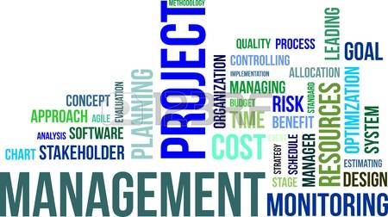
การจัดวางระบบการควบคุม
1. การควบคุมภายใน:
เป็นงานโดยตรงของผู้จัดการโครงการในการกำหนดมาตรฐานและแนวทางในการ
ควบคุมปัจจัยการทำงาน
(inputs control)
ควบคุมกระบวนการ
(processes control)
ควบคุมผลผลิต (outputs control)

Slide 89
การจัดวางระบบการควบคุม
2. การควบคุมภายนอก:
เป็นงานที่ผู้จัดการโครงการต้องร่วมมือกับผู้อื่นในการกำหนดมาตรฐานและแนวทางการ
ควบคุมผลลัพธ์ (outcomes control)
ควบคุมผลกระทบ (impacts control)
ควบคุมสภาพแวดล้อม (environmental control)

Slide 90
ระบบการควบคุมโครงการที่เป็นไป ตามขอบข่ายงานโครงการ (TOR)
ส ภ า พ แ ว ด ล อ ม
ทรัพยากร
กระบวนการ
ผลผลิต
ผลลัพธ์
บุคลากร
ปัจจัยการผลิต
เงินทุน
เทคโนโลยี
เครื่องมือ
อุปกรณ์
ข้อมูลข่าวสาร
ขั้นตอน
เวลา
ค่าใช้จ่าย
ปริมาณ
คุณภาพ
กฎเกณฑ์
พฤติกรรม
ผลผลิตตามเงื่อนไขหรือข้อกำหนดของลูกค้าหรือผู้รับบริการ
การตรวจสอบความถูกต้อง
การส่งมอบ
การตรวจสอบความถูกต้องตามสัญญา
การรับมอบ
การยอมรับ/ ใช้ประโยชน์
มาตรฐาน
มาตรฐาน
มาตรฐาน
มาตรฐาน
อธิบายสัญลักษณ์:1. =ระบุตัวชี้วัด 2. =การตรวจสอบ 3. = การปรับปรุงแก้ไข

Slide 91
ความสัมพันธ์ระหว่างระบบการควบคุมโครงการกับสภาพแวดล้อมภายนอก
ทรัพยากร
กระบวนการ
ผลผลิต
ผลลัพธ์
บุคลากร
ปัจจัยการผลิต
เงินทุน
เทคโนโลยี
เครื่องมือ
อุปกรณ์
ข้อมูลข่าวสาร
ขั้นตอน
เวลา
ค่าใช้จ่าย
ปริมาณ
คุณภาพ
กฎเกณฑ์
พฤติกรรม
ผลผลิตตามเงื่อนไขหรือข้อกำหนดของลูกค้าหรือผู้รับบริการ
การตรวจสอบความถูกต้อง
การส่งมอบ
การตรวจสอบความถูกต้องตามสัญญา
การรับมอบ
การยอมรับ/ ใช้ประโยชน์
มาตรฐาน
มาตรฐาน
มาตรฐาน
มาตรฐาน
สภาพแวดล้อมทางการเมือง เศรษฐกิจ สังคม วัฒนธรรม เทคโนโลยี โลกาภิวัตน์ ค่านิยมของผู้รับบริการ การคุ้มครองผู้บริโภค

Slide 92
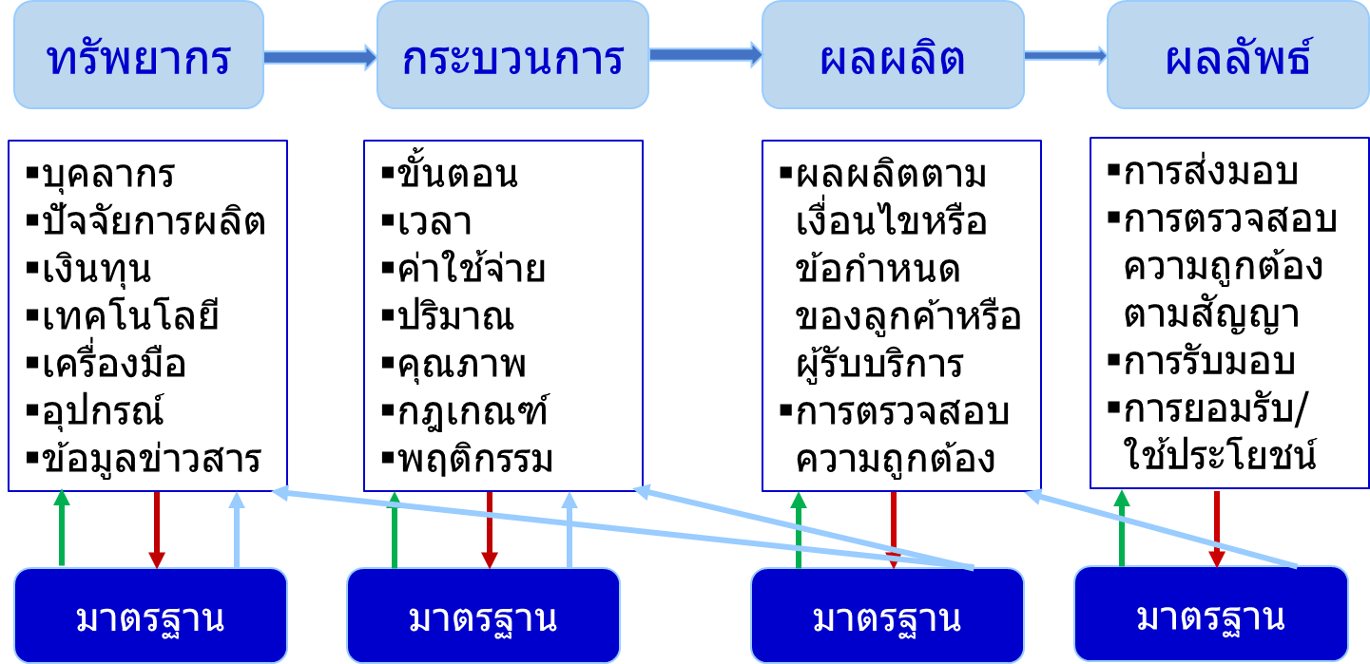
บทบาทและพฤติกรรมของบุคคล
ในระบบการควบคุม
A Project Manager
X INPUTS Y PROCESSES Z OUTPUTS
B OUTCOMES

Slide 93

หัวใจสำคัญของการควบคุม:
ทรัพยากร (Inputs) กระบวนการ (Processes) และผลผลิต (Outputs)
การควบคุมพฤติกรรมของผู้ปฏิบัติงาน
การควบคุมเวลา
การควบคุมค่าใช้จ่าย
การควบคุมกฎเกณฑ์
การควบคุมปริมาณและคุณภาพ

Slide 94
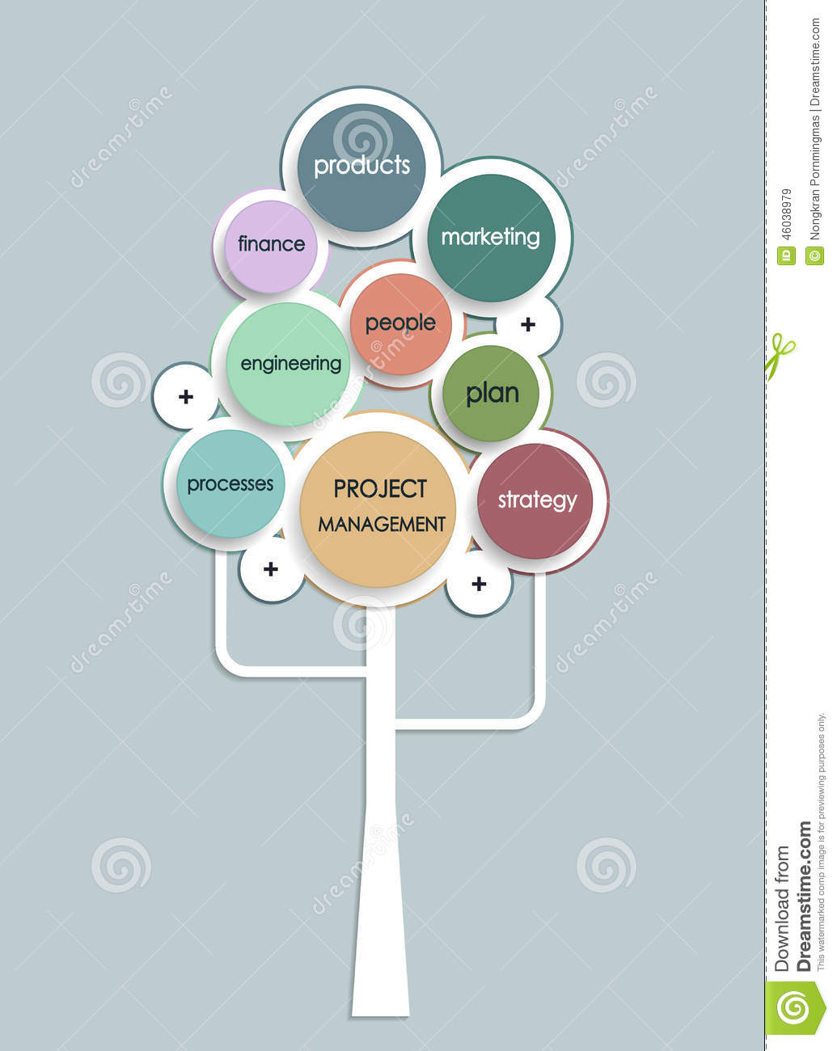
ข้อสังเกตที่น่าสนใจบางประการ
ทุกหน่วยงานและทุกโครงการต้องมีมาตรฐานในการปฏิบัติงาน ทั้งในเชิง เวลา ปริมาณ คุณภาพ และหรือ คุณลักษณะเฉพาะอื่น ๆ (Specifications)
มาตรฐานจึงกำหนดจาก ลักษณะเฉพาะทางเทคนิคของงาน ความจำเป็นในการดำเนินงาน ความต้องการของผู้รับบริการ หรือ ข้อกำหนดทางกฎหมาย หรือข้อตกลงต่าง ๆ ก็ได้
นอกจากนั้นจำเป็นต้องคำนึงถึงเงื่อนไขด้านสิทธิของผู้รับบริการหรือผู้บริโภค ที่ได้รับการคุ้มครองตามรัฐธรรมนูญ และกฎหมายด้านต่าง ๆ ที่เกี่ยวข้อง

Slide 95
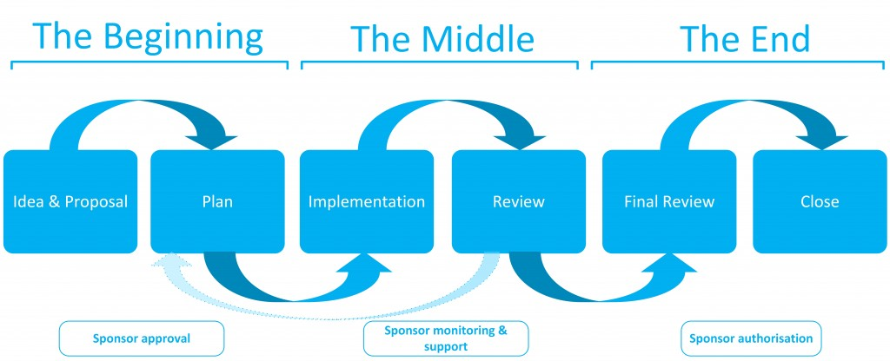
กำหนดระบบและรูปแบบการรายงานโครงการ
รายงานสรุปสำหรับผู้บริหาร (Executive summary)
รายงานความก้าวหน้า (Progress report)
รายงานการประชุม (Meeting minute)
รายงานผลการดำเนินงาน (Performance report)
รายงานผลการตรวจงาน (Inspection report)
รายงานสำหรับเผยแพร่ (Disseminate report)
รายงานขั้นสุดท้าย (Final report)

Slide 96

กำหนดระบบการสื่อสาร
กำหนด “ช่องทางและวิธีการ” สื่อสาร
เพื่อความชัดเจนของการรายงาน(clear)
ตามความต้องการ (exact)
สั้นและกระชับ (brief)
จูงใจ (convincing)

Slide 97

กำหนดระบบอำนาจหน้าที่และความรับผิดชอบ
อำนาจหน้าที่ (formal authority)
อำนาจการให้รางวัล (reward power)
อำนาจการลงโทษ (punishment power)
อำนาจชำนาญการ (expert power)
อำนาจทำการแทน (referent power)

Slide 98
สรุปขั้นตอนการควบคุมโครงการ
รู้องค์ประกอบของระบบการจัดการโครงการ
จำแนกกิจกรรมโครงการและวางกำหนดการ
กำหนดมาตรฐานของงานลงตามระบบการควบคุม
จัดทำและแจกแจงแผนดำเนินงาน ในรูปของ Project Schedule
กำหนดระบบและเวลาการรายงาน
กำหนดช่องทางและวิธีการสื่อสารระหว่างผู้ที่เกี่ยวข้อง
มอบหมายอำนาจหน้าที่และความรับผิดชอบ
ประชุมชี้แจงบุคคลที่เกี่ยวข้อง
รวบรวมและวิเคราะห์ผลการดำเนินงานตามตัวชี้วัดที่กำหนด
วัดผลการดำเนินงานกับมาตรฐานที่กำหนด
ปรับปรุงแก้ไขในกรณีที่ผลการดำเนินงานต่ำกว่ามาตรฐาน
ตรวจงานและสรุปผลงาน

Slide 99
Thank you for your attention
Q&A
PAKORN PRIYAKORN 2018
priyakornpakorn@gmail.com

